Slide 1


Radioprotection
University IBN KHALDOUN of Tiaret ANNEXE DE MÉDECINE

Slide 2
La nécessité de se protéger des radiations apparut très peu de temps après la
découverte de la radioactivité. Après sa découverte des rayons uraniques, Henri Becquerel s'aperçut qu'un tube de matière radioactive, gardé dans la poche de sa veste, avait provoqué une brûlure comparable à un coup de soleil. Mais on n'imaginait pas leur nocivité.
La radioprotection est, par définition, la protection des individus contre les effets des rayonnements ionisants. C’est un enjeu de santé publique qui vise à la prévention des risques naturels, professionnels et médicaux tout comme les risques d’accidents nucléaires, et qui doit gérer les problèmes inhérents à chaque type de source de rayonnement (rayons X pour les radiographie, accélérateurs de particules pour la recherche, déchets radioactifs des centrales nucléaires…).
La protection contre les rayonnements a pour but de protéger au maximum les individus tout en leur permettant d’exercer des activités nécessaires mais qui entraine une exposition aux rayonnements.

Slide 4
Introduction
Les effets biologiques des rayonnements ionisants dépendent des facteurs suivants :
1- la dose d'irradiation, qui représente l’énergie absorbée par unité de masse.
2- de la nature du rayonnement
3- la nature des tissus exposés aux rayonnements.
4- des modalités d'exposition :
on parle d'irradiation lorsque l'exposition est externe ;
on parle de contamination lorsque l'exposition est interne (ingestion d'aliments contaminés, par exemple).
La dosimétrie a pour objectif de quantifier cette énergie, et la détermination essentielle :
Pour estimer le danger potentiel des techniques de diagnostic des Rayonnements ionisants
Pour optimiser les protocoles de traitement en radiothérapie
Pour établir les normes de la radioprotection individuelle ou collective
La radioprotection a pour rôle d’établir des données quantitatives permettant d’estimer les risques associés aux rayonnements ionisants

Slide 5
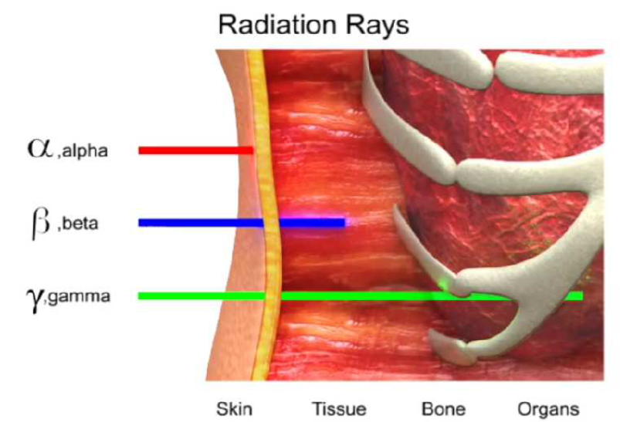
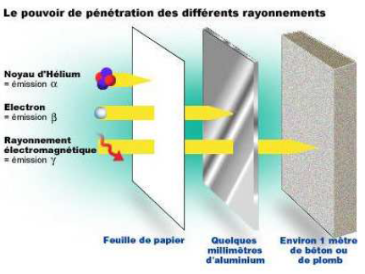

Slide 6
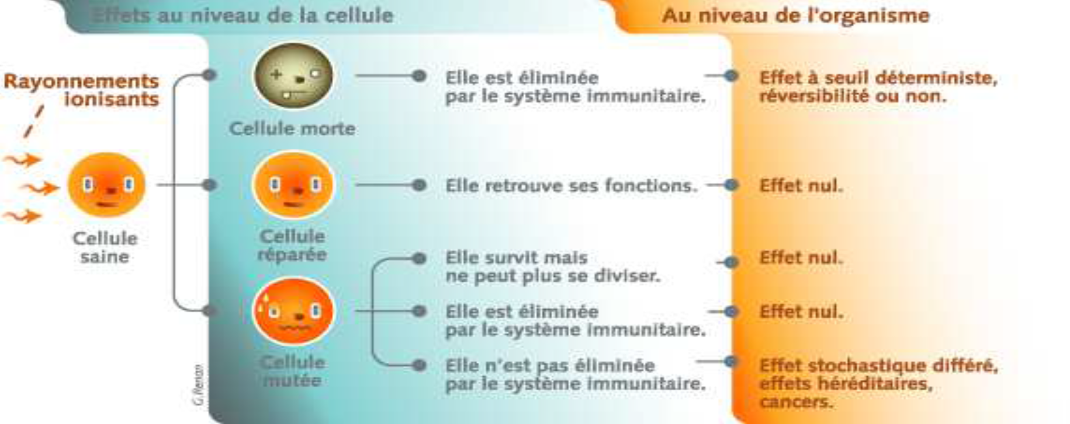

Slide 7
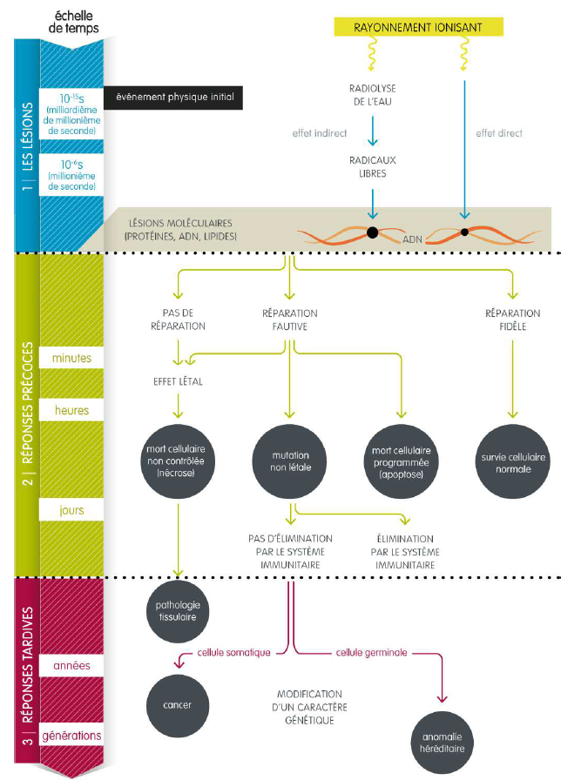

Slide 8
Les différentes types de doses:
Différents concepts de dose sont utilisés pour comprendre l’impact de multiples rayonnements sur de multiples types de tissus ou d’organes.
La dose absorbée (en Gray, Gy), prend en compte l’influence du type de tissu ou d’organe touché et le type de rayonnement utilisé;
La dose équivalente (en Sievert, Sv), prend en compte le type de rayonnement. Elle est calculée en multipliant la dose absorbée par un facteur dépendant du type de rayonnement (X, gamma...) ;
La dose efficace, prend en compte le type de tissu ou d'organe touché.
Ainsi on peut déterminer l'impact d'un type de rayonnement sur un type de tissu ou d'organe touché. Seule la dose absorbée est mesurée, les autres - dose équivalente et dose efficace – sont calculées.

Slide 9

La dose absorbée:
En radioprotection, la dose absorbée, ou, plus concisément, la dose, est l'énergie déposée par unité de masse par un rayonnement ionisant.
Soit un faisceau de rayonnements ionisants irradiant un élément d'un matériau de masse dm.
Soit dE l'énergie déposée dans cet élément par le faisceau, la dose absorbée D est alors :
$$D=\frac{dE}{dm}\left(\frac{j}{kg}:Gy\right)[Gy=Gray]$$
La dose absorbée mesure donc la densité massique d'énergie déposée par irradiation

Slide 10

Le débit de dose:
C’est la dose reçue par unité de temps décrit la rapidité de l’exposition;
Il a une importance fondamentale en radiobiologie et en radioprotection
$\dot{D}=\frac{dD}{dt}(Gy/s$)

Slide 11

Dose équivalente :
Dose équivalente (notée H) est une grandeur physique mesurant l'impact sur les tissus
biologiques d'une exposition à un rayonnement ionisant, par exemple à une source de radioactivité.
Elle se définit comme la dose absorbée, à savoir l'énergie reçue par unité de masse, corrigée d'un facteur de pondération du rayonnement sans dimension, qui prend en compte la dangerosité relative du rayonnement considéré.
$$H=W_{R}.D$$
Si plusieurs rayonnements $R_{1},R_{2},R_{3}$,,,
$$H=W_{R1}D_{1}+W_{R2}D_{2}+W_{R3}D_{3}=\sum{W_{R}D}$$
$D$ : dose absorbée du rayonnement.
$W_{R}$ : facteur de pondération du rayonnement.
L'unité de dose équivalente est le sievert :
1 Sv = 1Gy =1 J/Kg

Slide 12

$ω_{R}$ : facteur de pondération lié à la nature du rayonnement.
Il exprime l’efficacité d’une variété donnée de rayonnement à produire une complication tardive chez l’homme.
Les rayonnements de référence sont les rayons X et $γ$.
Si par exemple, les rayons $α$sont 20 fois plus efficace pour produire des effets biologiques que les rayons X et les rayons $γ$, le facteur de pondération sera égal à 20 .
« il vaut mieux recevoir sur la tête 1kg de plumes que 1kg de plomb »

Slide 13

Autrement dit le coefficient de pondération $ω_{R}$est utilisé pour évaluer le potentiel de dommage biologique relatif d'un type particulier de rayonnement par rapport à d'autres types. En d'autres termes, il indique la capacité d'un type de rayonnement à causer des dommages aux tissus biologiques lorsqu'il est absorbé par le corps humain.

Slide 14

Valeurs des coefficients de pondération $W_{R}$
pour différents rayonnements.

Slide 15
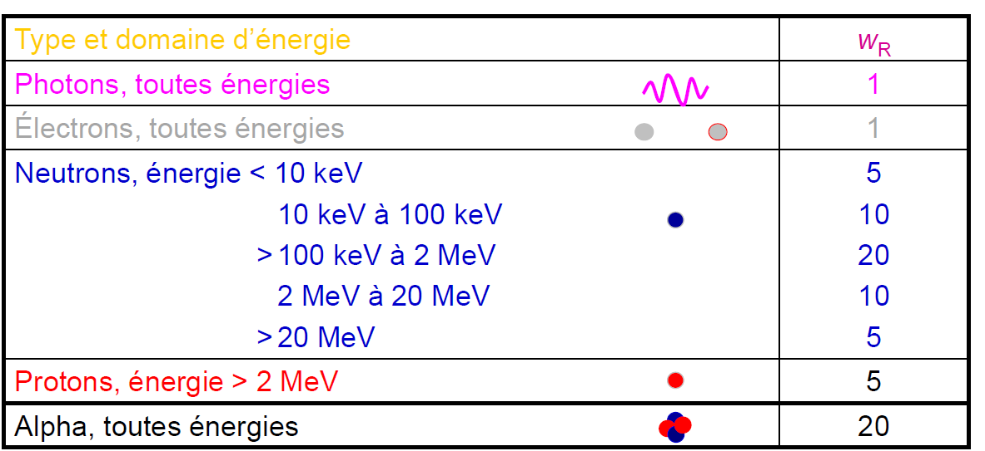

Slide 16
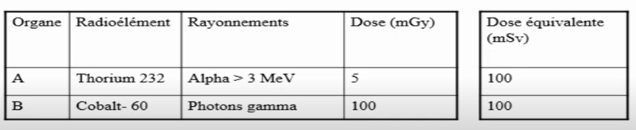
La dose équivalente :
Le risque encouru par l’organe A est le même que s’il avait reçu dans les mêmes conditions 100mGy par des rayonnements gammas.

Slide 17

La dose efficace:
La dose équivalente permet de calculer des effets biologiques quand un organisme est exposé dans son ensemble à une dose relativement homogène, mais quand une exposition n'est que partielle, sa gravité doit encore être pondérée par la nature du tissu biologique qui a été exposé : quand une exposition est locale, son effet n'a pas la même gravité suivant le type de tissu.
La dose efficace, (notée E), est le produit de la dose équivalente H et d'un facteur sans dimension $W_{T}$ (facteur de pondération traduisant la plus ou moins grande sensibilité du tissu aux rayonnements).
$$E=\sum{W_{T}.H}=\sum{W_{T}.W_{R}.D}$$
H: dose équivalente du tissu .
$W_{T}$: facteur de pondération du tissu de radiosensibilité de l’organe.
$D$ : dose absorbée du rayonnement.
$W_{R}$ : facteur de pondération du rayonnement.
L'unité de dose efficace est le sievert : 1 Sv = 1Gy =1 J/Kg.

Slide 18

Autrement dit le coefficient de pondération $W_{T}$est utilisé pour prendre en compte le type et l'énergie des rayonnements ionisants et leur capacité à causer des dommages biologiques.
Il permet d'ajuster les doses équivalentes en fonction du type de rayonnement, car différents types de rayonnements ont des effets biologiques différents sur les tissus humains.

Slide 19

Valeurs des coefficients de pondération $W_{T}$ pour différents tissus.

Slide 20
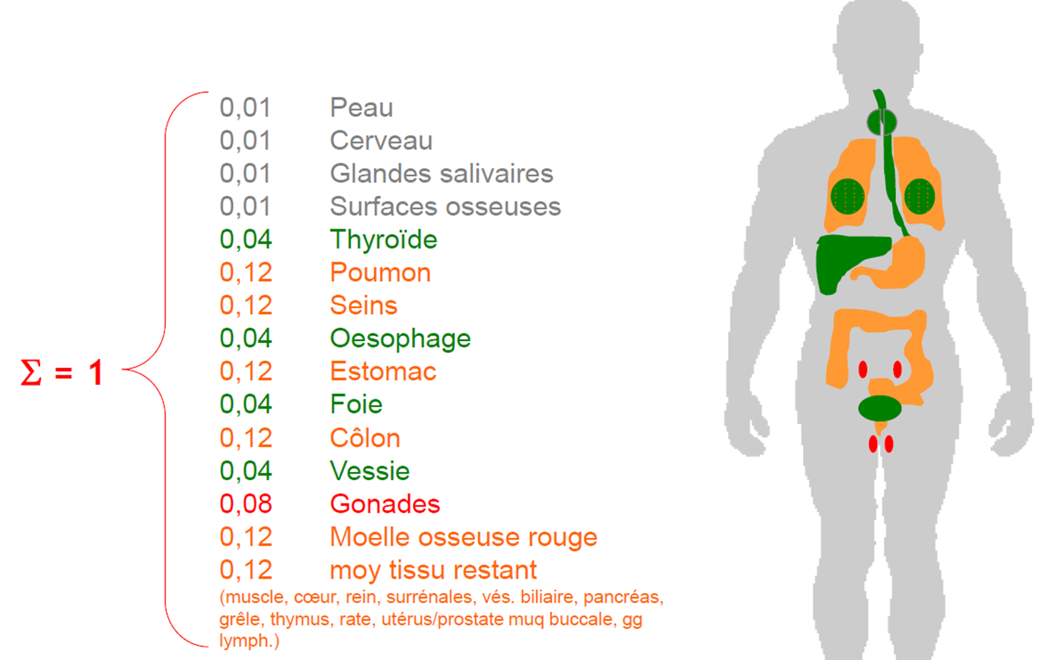

Slide 21
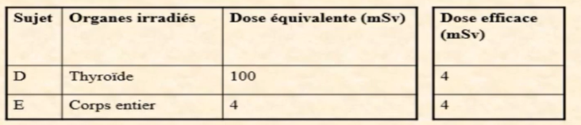
La dose efficace:
Cela signifie que le sujet D subit le risque que s’il avait reçu une dose équivalente à l’organisme entier de 4mSv

Slide 22
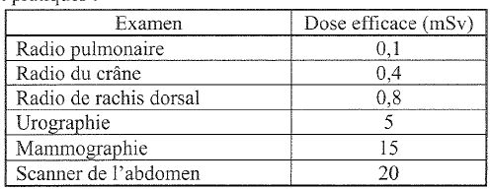

Slide 23
Le champ d'application principal de la dose efficace est d'estimer les risques pour la santé d'une exposition à des rayonnements ionisants sur l'ensemble du corps ou sur des organes spécifiques.
La dose efficace est souvent utilisée dans divers domaines, notamment :
Radiodiagnostic médical: Pour évaluer et minimiser les risques pour la santé des patients lors de procédures radiologiques telles que les radiographies, les scanners CT, et les examens de médecine nucléaire.
Radiologie interventionnelle: Pour contrôler et limiter l'exposition des patients et du personnel médical aux rayonnements lors d'interventions médicales guidées par imagerie.
Industrie nucléaire: Pour surveiller et réduire l'exposition des travailleurs aux rayonnements dans les installations nucléaires et les sites de stockage des déchets radioactifs.
Radioprotection environnementale: Pour évaluer les risques pour la santé des populations exposées aux rayonnements ionisants d'origine naturelle ou artificielle, tels que ceux provenant des installations nucléaires ou des déversements accidentels

Slide 24
CIPR 60 est une abréviation pour "Commission Internationale de Protection Radiologique, Publication 60". Cette publication est un document de référence majeur dans le domaine de la radioprotection. Elle énonce les recommandations de la CIPR concernant les principes et les pratiques de protection contre les rayonnements ionisants.
En plus des limites de dose recommandées pour les travailleurs exposés aux rayonnements et pour le public, la CIPR 60 aborde également des sujets tels que la gestion des déchets radioactifs, la radioprotection en médecine, les principes de radioprotection et la justification des pratiques impliquant l'exposition aux rayonnements.

Slide 25
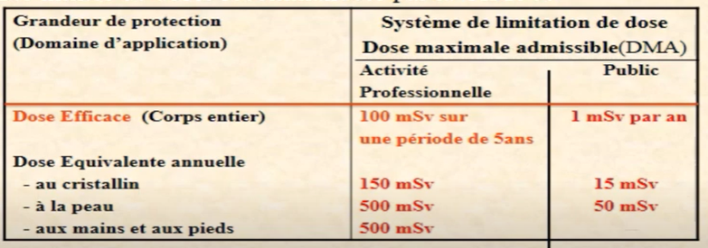
Le 22 juin 1990, un communiqué de presse de la CIPR annonce un prochain changement de ses recommandations générales. La publication 60 de la CIPR, publiées en 1991, recommande de limiter les doses individuelles du public à 1 millisievert par an et celles des travailleurs à 100 millisievert sur cinq ans, sans dépasser 50 millisievert par an.
Pour la femme enceinte on se limite à une dose inférieure à 1mSv dose équivalente au fœtus, de la déclaration de la grossesse à l’accouchement.

Slide 26
Respect de limites ou de niveaux de dose à ne pas dépasser:
1 millisievert par an pour les personnes du public (cette limite ne prend pas en compte les pratiques médicales justifiées, ni l’exposition à la radioactivité naturelle, comme le radon par exemple)
6 millisievert par an pour les apprenti(e)s âgé(e)s de 16 à 18 ans et pour les étudiant(e)s âgé(e)s de 16 à 18 ans qui, du fait de leurs études, sont amenés à employer des sources radioactives
20 millisievert par 12 mois consécutifs glissants pour les personnes professionnellement exposées (par exemple les travailleurs d’une centrale nucléaire ou les employés d’un service de radiothérapie)

Slide 27
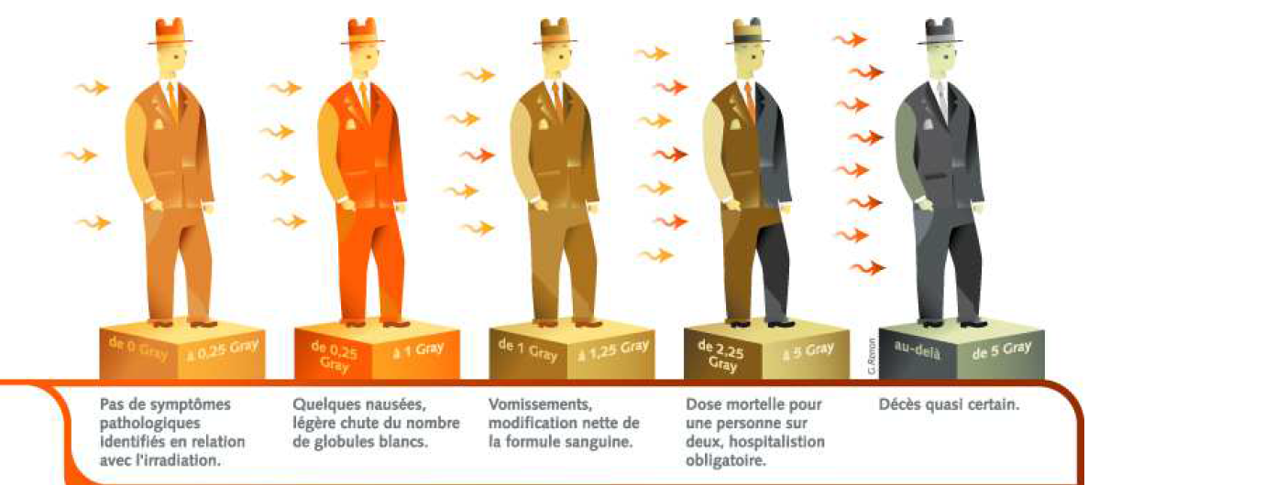

Slide 28
Effet déterministe:
Un effet déterministe est un effet des rayonnements ionisants néfaste à la santé. Il résulte de dommages irréparables sur l’ADN causée par une dose importante d’irradiation, cela entraine la mort de nombreuses cellules. Il apparait de façon certaine quand le seuil limite de rayonnements sur un tissu est dépassé, et en générale peu de temps après l’irradiation et la gravité augmente en fonction de la dose reçue.

Slide 29
Effet Stochastique:
Ce sont des effets aléatoires dont l’apparition est étalée dans le temps ( long terme). Ils sont provoqués par une mutation de l’ADN, c’est-à-dire la mutation des cellules touchées.
La gravité de ces effets n’est pas fonction de la dose reçue lors de l’exposition, seul la probabilité d’apparition en dépend.

Slide 30
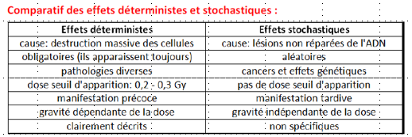

Slide 31
Moyens de protection classiques
Face à une source de radioactivité, quelques règles élémentaires doivent être respectées pour limiter l’exposition :
Éloigner tant que possible les personnes de la source des rayonnements : l’intensité des rayonnements ionisants diminue avec le carré de la distance
Diminuer au maximum la durée d'exposition aux rayonnements
Placer entre la source et les personnes exposées un ou plusieurs écrans/blindages de protection

Slide 32
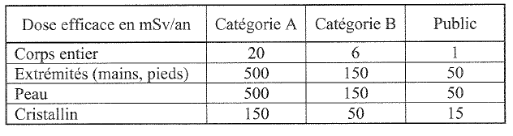
Les personnes professionnellement exposées portent des tenues adaptées au risque encouru : combinaisons, gants, surchaussures, masque,… Ces tenues sont utiles pour la protection contre la contamination. Elles portent également un dosimètre qui mesure la quantité de rayonnements ionisants auquel elles sont exposées. Ce dispositif permet de vérifier que la dose reçue ne dépasse pas les normes en vigueur. Elles font en outre l’objet d’un suivi sanitaire spécifique.
On distingue deux catégories d’exposition professionnelle:
Catégorie A: comme les manipulateurs de médecine nucléaire ou les chercheurs travaillant sur des accélérateurs.
Catégorie B: comme les secrétaires médicales.

Slide 33
Quelques règles simples sont à respecter lorsque l'on a affaire à des substances
radioactives :
1- Se tenir le plus éloigné possible de la source radioactive, l'exposition variant pour
les rayons gamma en raison inverse du carré de la distance .
Les substances radioactives doivent être manipulées à distance. Les usines traitant les
combustibles et les déchets nucléaires utilisent des robots.
2- Si la source est intense, Il est nécessaire de placer la source derrière un blindage
approprié, par exemple un écran de plomb qui va absorber ou atténuer le
rayonnement. Les radiologues s’abritent derrière leur écran de verre au plomb.
3- ne jamais toucher directement de la main une surface contaminée ou une
substance radioactive, mais utiliser des gants.
4- ne pas manger, ni fumer à proximité d’une source radioactive, et se laver les
mains après avoir manipulé des matériaux radioactifs alpha et bêta.

Slide 34
5- limiter la durée d’exposition aux rayonnements
6- se protéger du contact et de l’inhalation de poussières radioactives par des
combinaisons étanches.
Les gants, combinaisons et matériels contaminés par un contact avec des
substances radioactives sont mis de côté et stockés comme des déchets de
faible radioactivité.
7- Afin de mieux se protéger, il est enfin nécessaire de détecter et de mesurer les
doses d'irradiation. Un rayonnement alpha et bêta est souvent suivi par des rayons
gamma de désexcitation du noyau. Le rayonnement émis est donc complexe avec
de multiples composantes. Une bonne protection demande une bonne détection.
Il est facile de se protéger des particules chargées si l'épaisseur de blindage est
supérieure à leur parcours maximal. Il est impossible en principe d'arrêter
parfaitement des particules neutres. Pratiquement, un blindage adéquat permet
de rendre négligeable le rayonnement non arrêté.

Slide 35
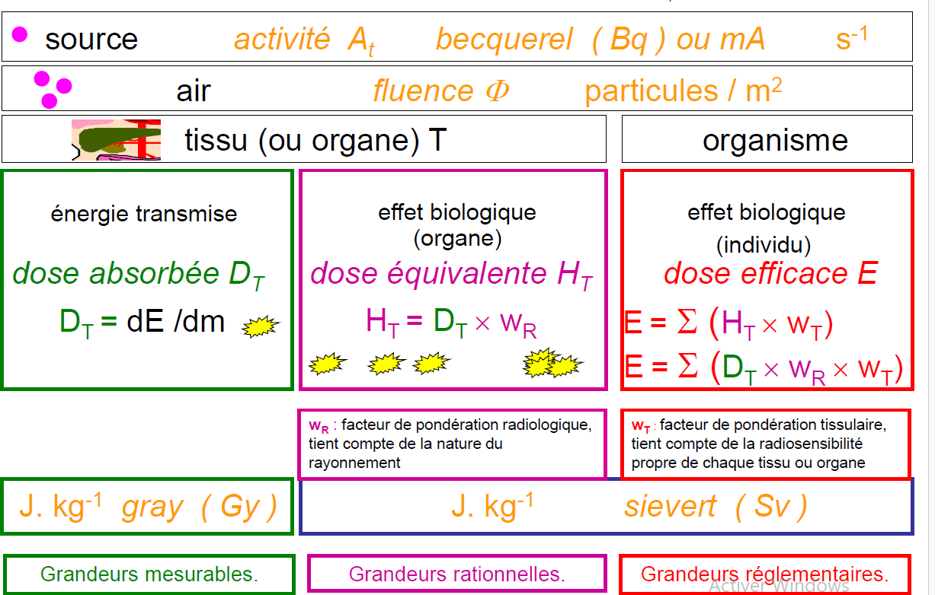
Grandeurs dosimétriques :

Slide 36
CONCLUSION
La radioprotection est essentielle pour garantir la sécurité des travailleurs et du public exposés aux radiations ionisantes. Grâce à une compréhension approfondie des principes de radioprotection, à des pratiques de travail sûres et à une surveillance régulière, nous pouvons minimiser les risques associés à l'exposition aux radiations. Toutefois, il est crucial de rester vigilant et de continuer à améliorer nos pratiques pour maintenir un environnement de travail sûr et protéger la santé de tous.

Slide 37
Fin du chapitre... Alors
Je vous souhaite de brillantes études en médecine

Slide 38
Merci pour votre attention

